Slide 1

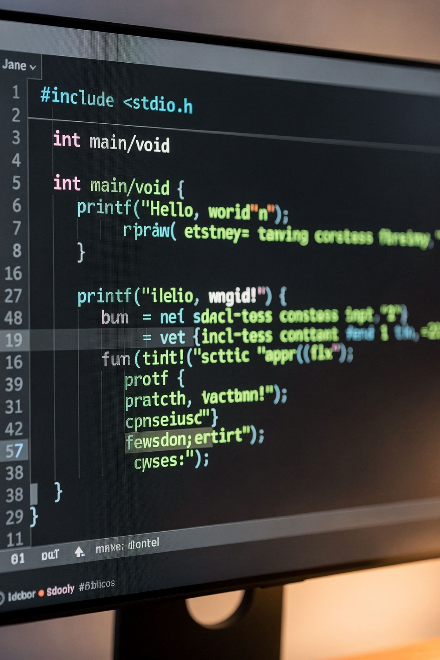
Introduzione al linguaggio C
Hello world, variabili e tipi, input/output, operatori
CORSO BASE DI PROGRAMMAZIONE

Slide 2
Introduzione al linguaggio C
Sottotitolo: Hello world, variabili e tipi, input/output, operatori
Hello World
Variabili e Tipi
Struttura minima, compilazione e primo programma funzionante
Interi, reali, char, costanti e booleani
Input/Output
Operatori
printf e scanf con tutti gli specificatori di formato
Aritmetici, relazionali, logici, assegnazione e bit a bit

Slide 3
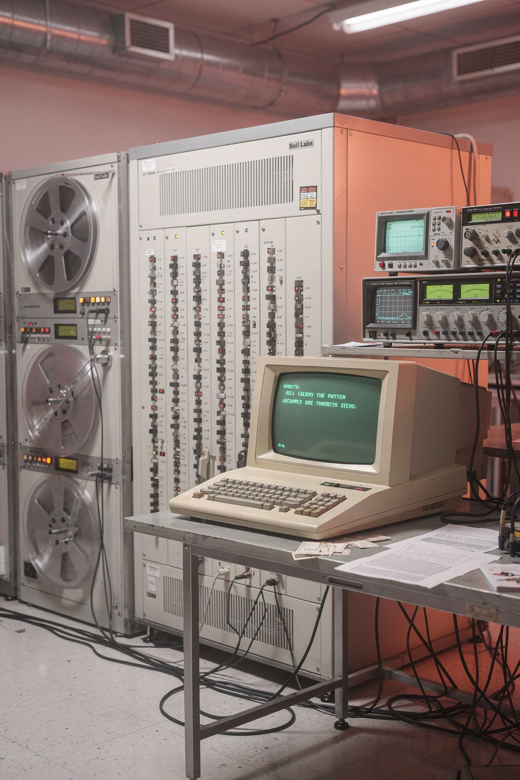
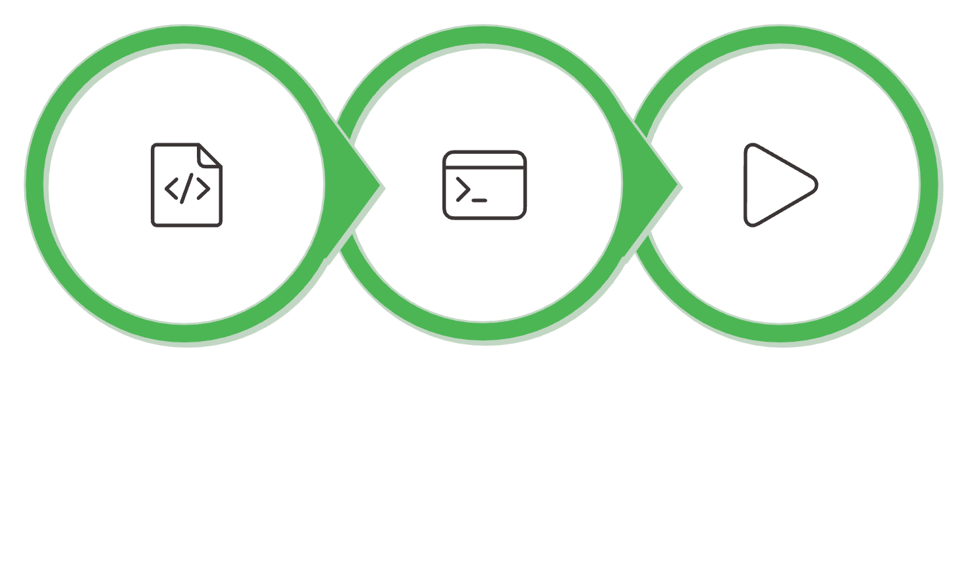
Cos'è il linguaggio C
Creato nei Bell Labs negli anni '70, il C è un linguaggio compilato, tipizzato staticamente e procedurale. È ancora oggi alla base di sistemi operativi, firmware e linguaggi moderni. In questo corso si utilizza lo standard C11.
Il ciclo di sviluppo trasforma il sorgente in un eseguibile:
Sorgente: hello.c
Compilatore: gcc
Eseguibile: hello
file di testo scritto dal programmatore
traduce in linguaggio macchina
programma pronto da eseguire
Il comando gcc -Wall -Wextra -o hello hello.c attiva tutti gli avvisi utili per trovare errori prima che diventino problemi a runtime.

Slide 4
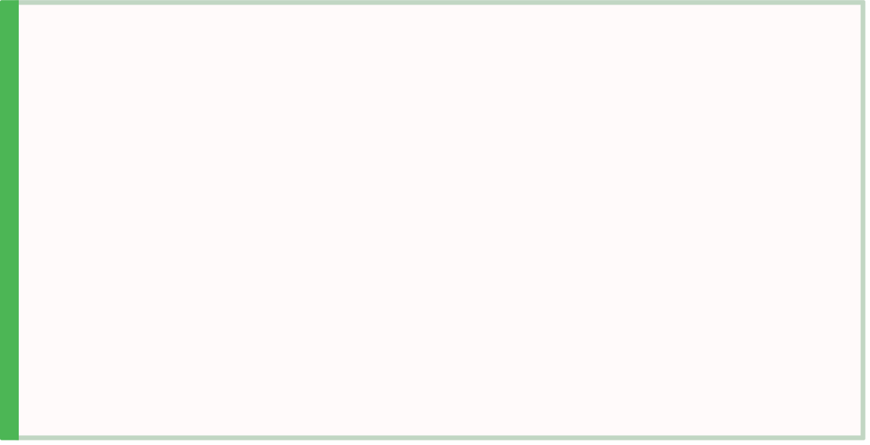
Struttura minima di un programma C
Ogni programma C valido ha esattamente una funzione main. Ecco le parti fondamentali, ognuna con il suo ruolo preciso:
#include <stdio.h> ← direttiva al preprocessore
int main(void) ← punto di inizio obbligatorio
{ ← apertura del blocco
printf("Ciao!\n");← istruzione (termina con ;)
return 0; ← valore di ritorno al sistema
} ← chiusura del blocco
#include <stdio.h>
int main(void)
return 0;
Rende disponibili printf e scanf. Senza questa direttiva il compilatore non conosce le funzioni di I/O.
Il punto di ingresso obbligatorio. Il programma parte sempre da qui, non importa quante altre funzioni siano definite.
Comunica al sistema operativo che il programma è terminato senza errori. Un valore diverso da zero segnala un problema.

Slide 5

Commenti nel codice C
Dal C99 sono disponibili due sintassi di commento. Il commento spiega il perché, non il cosa — il codice lo dice già da solo.
/* Commento su più righe:
inizia con /* e termina con */
// Commento a riga singola: dalla doppia barra alla fine della riga
❌ Commento inutile
✅ Commento utile
// incrementa x di 1
x = x + 1;
// prossima posizione libera
// nell'array
x = x + 1;
Ripete quello che il codice già dice chiaramente.
Spiega il perché di quella operazione nel contesto.
⚠️ Un commento sbagliato è peggio di nessun commento: induce chi legge in errore. Tieni sempre i commenti aggiornati quando modifichi il codice.

Slide 6
Tipi interi
I tipi interi in C variano per dimensione in byte e per l'intervallo di valori rappresentabili. Su sistemi a 64 bit:
Tipo | Byte | Minimo | Massimo
short | 2 | -32 768 | 32 767
int | 4 | -2 147 483 648 | 2 147 483 647
long | 8 | -9.2 × 10¹⁸ | 9.2 × 10¹⁸
long long | 8 | -9.2 × 10¹⁸ | 9.2 × 10¹⁸
unsigned int | 4 | 0 | 4 294 967 295
sizeof(tipo)
Suffissi
Overflow
Restituisce i byte occupati. I limiti precisi sono in <limits.h>.
L = long, U = unsigned, LL = long long. Es.: 1000000L
Superare il massimo "ricomincia" dall'estremo opposto. Scegli sempre il tipo adatto!

Slide 7

Tipi reali
I tipi reali differiscono per precisione (numero di cifre significative affidabili) e per la dimensione in memoria. Il confronto su π con 20 decimali è molto illustrativo:
Tipo | Byte | Cifre | π stampato con 20 decimali
float | 4 | 6 | 3.14159274101257324219
double | 8 | 15 | 3.14159265358979323846
long double | 16 | 18 | 3.14159265358979323851
Le cifre in blu non sono affidabili — sono "rumore" di arrotondamento.
Notazione scientifica
⚠️ Non usare == tra reali
1.496e8 = 150 000 000 (distanza Terra-Sole in km) | 9.1e-31 = massa dell'elettrone in kg
Gli errori di arrotondamento possono rendere diversi due valori matematicamente uguali. Usa una tolleranza: fabs(a - b) < 1e-9

Slide 8
Tipo char e simulazione del booleano
In C, char è semplicemente un intero a 8 bit: memorizza il codice ASCII del carattere. Questo permette di stamparlo come lettera o come numero, e persino di fare aritmetica su di esso.
char come intero
Sequenze di escape
\n | a capo (10)
\t | tabulazione (9)
\\ | barra rovescia
\' | apice singolo
\0 | carattere null (0)
char lettera = 'A';
printf("%c", lettera); // → A
printf("%d", lettera); // → 65
// Aritmetica ASCII:
'A' + 1 → 'B' (codice 66)
'A' + 2 → 'C' (codice 67)
Simulazione del booleano con int
int maggiorenne = (eta >= 18); // vale 0 o 1
int valido = (eta >= 0) && (eta <= 120); // vale 0 o 1

Slide 9
Costanti: #define vs const
#define PI_GRECO 3.14159 // preprocessore: sostituzione testuale, senza tipo
const double PI = 3.14159; // variabile tipizzata, protetta da modifiche
Caratteristica | #define | const
Tipo | nessuno | sì (double, int, …)
Visibile al debugger | no | sì
Uso in #if | sì | no
Errore di sintassi | a runtime | a compile-time
Convenzione nomi
Quando usare const
I nomi #define si scrivono in MAIUSCOLO_CON_UNDERSCORE per distinguerli dalle variabili.
Preferire const quando il tipo è importante per la correttezza dei calcoli e si vuole il supporto del debugger.

Slide 10

printf: specificatori di formato
Ogni specificatore indica a printf come interpretare e stampare un valore. L'ordine degli argomenti deve corrispondere esattamente agli specificatori nella stringa di formato.
Spec. | Tipo | Esempio → Output
%d | int | printf("%d", 42) → 42
%u | unsigned int | printf("%u", 300u) → 300
%ld | long | printf("%ld", 1L) → 1
%f | double (6 dec.) | printf("%f", 3.14) → 3.140000
%e | notaz. scientifica | printf("%e", 3.14) → 3.140000e+00
%g | automatico | printf("%g", 3.14) → 3.14
%c | char | printf("%c", 'A') → A
%% | simbolo % | printf("100%%") → 100%
Le sequenze di escape più usate: \n (a capo), \t (tab), \\ (barra rovescia), \" (virgolette doppie).

Slide 11
printf: formattazione avanzata
Sintassi completa: %[flag][larghezza][.precisione]tipo
Formato | Valore | Output | Spiegazione
%5d | 42 | 42 | padding a sinistra (5 caratteri totali)
%-5d | 42 | 42 | allineato a sinistra
%05d | 42 | 00042 | zeri iniziali al posto degli spazi
%.2f | 3.14159 | 3.14 | solo 2 cifre decimali
%10.3f | 3.14159 | 3.142 | larghezza 10, 3 decimali
Esempio di tabella prodotti allineata con formattazione avanzata:
printf("%-4d %-15s %8.2f %6d\n", 1, "Penna", 0.50, 200);
printf("%-4d %-15s %8.2f %6d\n", 2, "Quaderno", 2.90, 85);
// Output:
// 1 Penna 0.50 200
// 2 Quaderno 2.90 85

Slide 12

scanf: lettura da tastiera
scanf legge dal buffer di input (stdin) e salva i valori nelle variabili. L'operatore & ("indirizzo di") è obbligatorio: dice a scanf dove in memoria salvare il valore letto.
Tastiera
L'utente digita il valore
Flusso di input scanf
Variabile in memoria
Buffer stdin
I caratteri attendono nel buffer
scanf scrive all'indirizzo (&eta)
✅ Uso corretto
❌ Errori comuni
int eta;
scanf("%d", &eta);
double peso;
scanf("%lf", &peso);
char sesso;
scanf(" %c", &sesso);
scanf("%d", eta); // manca &!
scanf("%f", &peso); // %f per double!
scanf("%c", &sesso);// legge \n residuo!
Lo spazio prima di %c salta il \n lasciato nel buffer dall'invio precedente.

Slide 13
Operatori aritmetici
L'operazione più insidiosa è la divisione intera: quando entrambi gli operandi sono int, il risultato è troncato. Basta un double per ottenere la divisione reale.
Operandi | Operazione | Risultato | Spiegazione
17 / 5 | int / int | 3 | parte decimale persa!
17.0 / 5 | double / int | 3.4 | un double basta per il risultato reale
(double)17 / 5 | cast + div | 3.4 | cast esplicito: preferibile con variabili
Operatore modulo % (solo interi)
17 % 5 = 2
10 % 2 = 0
17 % 10 = 7
17 = 5×3 + 2 → resto della divisione
Resto zero → numero pari
Estrae l'ultima cifra decimale
Precedenza: *, /, % vengono valutati prima di + e -. Le parentesi forzano l'ordine desiderato.

Slide 14
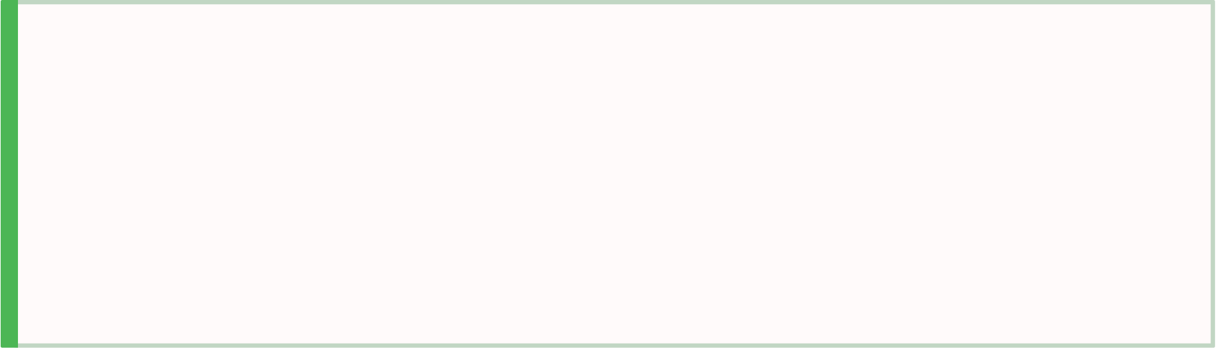

Operatori relazionali e logici
In C non esiste un tipo booleano nativo: gli operatori relazionali e logici producono sempre 0 (falso) o 1 (vero), un normale int salvabile in una variabile.
int maggiorenne = (eta >= 18); // 0 o 1
int in_range = (eta >= 18) && (eta <= 65);// 0 o 1
int fuori_range = (eta < 0) || (eta > 120); // 0 o 1
int non_valido = !in_range; // 0 o 1
Corto circuito con &&
Corto circuito con ||
Se il primo operando è 0 (falso), il secondo non viene valutato. Utile per evitare divisioni per zero o accessi a puntatori nulli.
Se il primo operando è 1 (vero), il secondo non viene valutato. Il risultato è già determinato dal primo operando.
Non servono if/else per calcolare un valore booleano: l'espressione relazionale è già un valore 0/1 direttamente assegnabile.

Slide 15
Operatori di assegnazione e incremento
Operatori composti
Prefisso vs Postfisso
x += 3 | equivale a x = x + 3
x -= 3 | equivale a x = x - 3
x *= 2 | equivale a x = x * 2
x /= 4 | equivale a x = x / 4
x %= 4 | equivale a x = x % 4
a = 5; b = ++a;
// a=6, b=6
// prima incrementa, poi assegna
a = 5; b = a++;
// a=6, b=5
// prima assegna, poi incrementa
Uso tipico come accumulatore
somma += valore; // invece di somma = somma + valore
totale *= 1.22; // applica IVA al 22% in un solo passaggio

Slide 16
Operatore ternario e operatori bit a bit
Operatore ternario ?:
Operatori bit a bit
È un'espressione (non un'istruzione) che restituisce un valore in base alla condizione:
Su a=60 (0011 1100) e b=15 (0000 1111):
a & b | = 12 | AND
a | b | = 63 | OR
a ^ b | = 51 | XOR
a << 1 | = 120 | ×2
a >> 1 | = 30 | ÷2
condizione ? valore_se_vero : valore_se_falso
double prezzo =
(fascia == 1) ? 0.28 :
(fascia == 2) ? 0.22 : 0.18;

Slide 17


Errori comuni da evitare
1. Divisione intera involontaria
2. Confondere = con ==
3. Manca & in scanf
if (eta = 18) { ... } // assegna 18, sempre vero!
if (eta == 18) { ... } // corretto: confronta
scanf("%d", eta); // comportamento indefinito!
scanf("%d", &eta); // corretto
double r = 7 / 2; // r = 3.0, NON 3.5!
double r = (double)7 / 2; // corretto
4. %f per double in scanf
5. Confronto tra reali con ==
scanf("%f", &peso); // sbagliato: peso è double!
scanf("%lf", &peso); // corretto
if (x == 0.3) { ... } // può non entrare mai!
if (fabs(x-0.3) < 1e-9) {} // corretto: tolleranza

Slide 18
Riepilogo concetti
Argomento | Concetto chiave | Da ricordare
Hello world | Struttura minima: include, main, return | Un solo main per programma
Tipi interi | short, int, long, unsigned | Scegliere il tipo giusto per l'intervallo
Tipi reali | float, double, long double | Non usare == per confrontare reali
char | Intero a 8 bit, codice ASCII | %c carattere, %d codice numerico
Costanti | #define (testo) vs const (tipizzato) | MAIUSCOLO per i nomi #define
printf | Specificatori + larghezza/precisione | %lf in scanf, %f o %lf in printf
scanf | & obbligatorio, spazio prima di %c | %lf per double, non %f
Aritmetici | / tra int tronca; % solo per interi | Cast (double) per divisione reale
Relaz./logici | Risultato sempre 0 o 1 (int) | && e || con corto circuito
Assegnazione | += -= *= /= %=; ++/-- | Prefisso incrementa prima
Ternario | condizione ? vero : falso | Espressione, non istruzione
Bit a bit | & | ^ ~ << >> | << ×2; >> ÷2

Slide 19
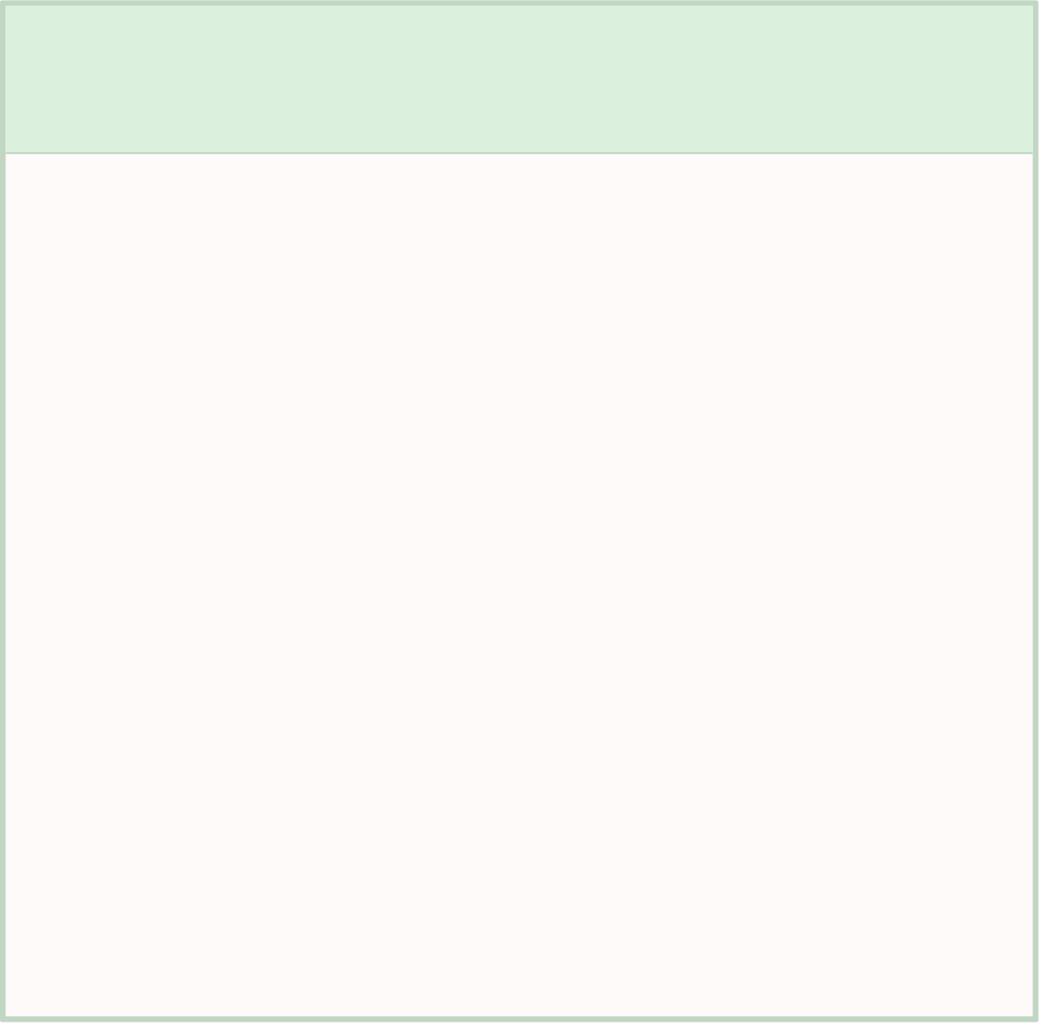
CAPITOLO 01 – HELLO WORLD
Esempi pratici: Hello World (concetti base)
1
2
3
010-hello-world.c
020-struttura-programma.c
030-commenti.c
Obiettivo: scrivere il programma più semplice possibile e verificare che l'ambiente di sviluppo funzioni correttamente.
Tecnica: struttura minima con #include <stdio.h>, int main(void), una printf con \n, return 0. Nessuna variabile dichiarata.
Obiettivo: mostrare tutte le parti di un programma C con etichette e commenti esplicativi su ogni sezione.
Tecnica: direttive #include e #define; dichiarazione di variabili int e double; printf con %d e %.2f; commenti /* */ su ogni sezione.
Obiettivo: illustrare le due sintassi di commento e le buone pratiche di documentazione del codice.
Tecnica: commento /* */ multi-riga; commento // a singola riga; esempio di commento utile (spiega il perché) vs inutile (ripete il cosa).

Slide 20

CAPITOLO 01 – HELLO WORLD
Esempi pratici: Hello World (problemi)
1
2
3
040-saluto-personalizzato.c
050-biglietto-da-visita.c
060-intestazione-documento.c
Problema: chiedere giorno, mese, anno di nascita e anno corrente; calcolare l'età e stampare un saluto con riepilogo formattato.
Tecnica: quattro variabili int; scanf("%d", &var) per ogni dato; eta = anno_corrente - anno_nascita; formattazione data con %02d. Nessun array, nessuna stringa.
Problema: chiedere dati numerici e stamparli dentro un biglietto da visita con bordo ASCII.
Tecnica: testo fisso nelle printf; %03d per il prefisso; %06d per il codice; costante #define LARGHEZZA per la dimensione del bordo.
Problema: chiedere anno scolastico, classe, sezione, numero documento e data; produrre un'intestazione scolastica formattata.
Tecnica: anno_fine = anno_inizio + 1 (calcolato, non inserito); %03d per il numero documento; %02d per giorno e mese; sezione come intero.

Slide 21
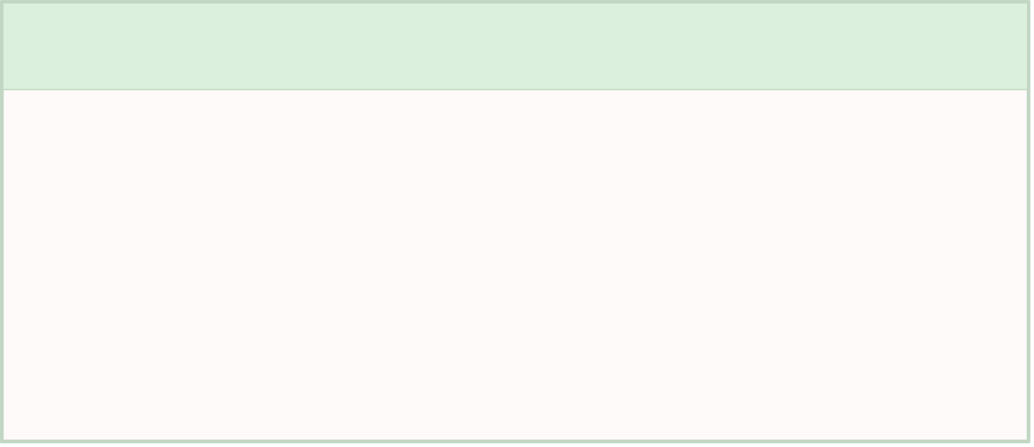
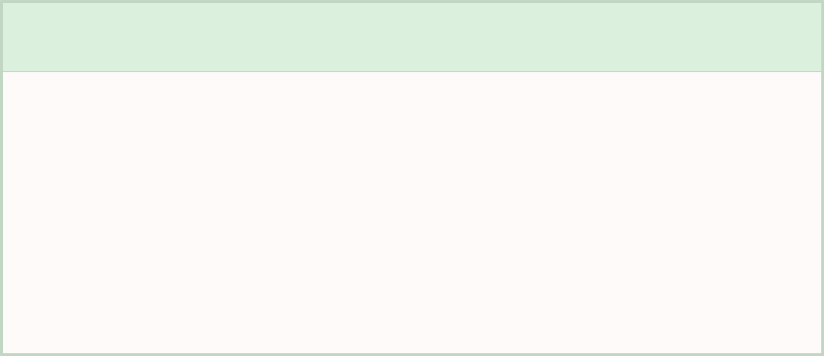
CAPITOLO 02 – VARIABILI E TIPI
Esempi pratici: Variabili e Tipi (concetti base)
1
2
010-tipi-interi.c
020-tipi-reali.c
Obiettivo: mostrare dimensioni, limiti e valori delle principali variabili intere.
Tecnica: sizeof(tipo) con %zu; costanti di <limits.h> (INT_MAX, SHRT_MIN…); suffissi L, U, LL; overflow mostrato nei commenti.
Obiettivo: confrontare la precisione di float, double e long double su un caso concreto.
Tecnica: FLT_DIG, DBL_DIG da <float.h>; stampa con %.20f; notazione scientifica con 1.496e8; dimostrazione del pericolo di == tra reali.
3
4
030-caratteri-e-booleani.c
040-costanti.c
Obiettivo: mostrare che char è un intero e come si simula il booleano senza <stdbool.h>.
Tecnica: stampa con %c e %d sullo stesso char; aritmetica ASCII; sequenze di escape; espressione (eta >= 18) assegnata a int maggiorenne.
Obiettivo: confrontare #define e const in esempi pratici.
Tecnica: costanti matematiche (PI_GRECO, GRAVITA) e applicative (ETA_MINIMA, IVA); tentativo di modifica mostrato come errore di compilazione.

Slide 22

CAPITOLO 02 – VARIABILI E TIPI
Esempi pratici: Variabili e Tipi (problemi)
1
2
3
050-conversione-temperature.c
060-calcolo-area.c
070-scheda-prodotto.c
Problema: scegliere una figura (1=quadrato, 2=rettangolo, 3=cerchio) e calcolarne area e perimetro.
Tecnica: if/else if per la selezione; costante PI_GRECO con #define; scanf("%lf", &raggio); return 1 per scelta non valida.
Problema: inserire codice, prezzo, quantità e sconto; calcolare prezzo scontato e valore totale di magazzino.
Tecnica: tipi misti int e double; fattore_sconto = sconto / 100.0; cast (double)quantita prima della moltiplicazione; %06d per il codice.
Problema: leggere una temperatura in Celsius e stamparla convertita in Fahrenheit e Kelvin.
Tecnica: #define FATTORE_F (9.0/5.0) e OFFSET_K 273.15; divisione 9.0/5.0 reale (non 9/5 intera!); %lf in scanf e %.2f in printf.

Slide 23
CAPITOLO 03 – INPUT E OUTPUT
Esempi pratici: Input/Output (concetti base)
1
2
3
010-printf-basi.c
020-scanf-basi.c
030-formattazione-avanzata.c
Obiettivo: mostrare sistematicamente tutti i principali specificatori di formato con esempi concreti.
Tecnica: %d, %u, %ld, %f, %e, %c, %%; sequenze \n, \t, \\, \"; più valori nella stessa printf con ordine degli argomenti corrispondente.
Obiettivo: leggere variabili di tipo diverso dalla tastiera e riepilogarle a schermo.
Tecnica: & come "indirizzo dove salvare"; %lf obbligatorio per double; spazio prima di " %c" per saltare il \n residuo; errori comuni mostrati in commento.
Obiettivo: costruire output tabellare allineato usando le opzioni di formato di printf.
Tecnica: %5d padding, %-5d allineamento sinistro, %05d zeri, %.2f precisione, %10.3f combinazione; tabella prodotti con quattro colonne allineate.

Slide 24

CAPITOLO 03 – INPUT E OUTPUT
Esempi pratici: Input/Output (problemi)
1
2
3
040-scheda-studente.c
050-scontrino.c
060-dati-veicolo.c
Problema: inserire matricola, anno di corso, tre voti e voto di laurea; calcolare la media e stampare una scheda formattata.
Tecnica: %07d per la matricola; media = (v1+v2+v3)/3.0; scanf con tipi misti; larghezze di campo per allineare le colonne.
Problema: inserire prezzo e quantità di tre articoli; calcolare subtotali, totale imponibile, IVA al 22% e totale ivato; stampare uno scontrino con bordo ASCII.
Tecnica: cast (double)quantita; #define IVA 0.22; bordo +---+ con colonne %-18s, %4d, %8.2f.
Problema: inserire dati di un veicolo e stampare una scheda tecnica con anzianità e conversione potenza kW→CV.
Tecnica: #define ANNO_CORRENTE 2024 e KW_IN_CV 1.35962; anzianita = ANNO_CORRENTE - anno_immatricolazione; scheda con separatori e colonne %8.1f.

Slide 25
CAPITOLO 04 – OPERATORI
Esempi pratici: Operatori (concetti base)
1
2
010-operatori-aritmetici.c
020-operatori-relazionali-e-logici.c
Obiettivo: mostrare il comportamento di tutti gli operatori aritmetici, con enfasi sulla divisione intera.
Tecnica: confronto diretto 17/5=3 vs 17.0/5=3.4; cast esplicito; modulo % con applicazioni pratiche (parità, ultima cifra); precedenza con e senza parentesi.
Obiettivo: dimostrare che gli operatori relazionali e logici producono valori interi 0/1 salvabili in variabili.
Tecnica: int maggiorenne = (eta >= 18); condizioni composte con && e ||; operatore !; corto circuito spiegato nei commenti; nessun if/else.
3
4
030-operatori-di-assegnazione.c
040-operatori-bit-a-bit.c
Obiettivo: confrontare le forme compatte con quelle estese e mostrare la differenza tra prefisso e postfisso.
Tecnica: +=, -=, *=, /=, %= in sequenza; b = ++a vs b = a++; pericolo del doppio incremento nella stessa espressione.
Obiettivo: visualizzare l'effetto di ogni operatore bit a bit con rappresentazione binaria nei commenti.
Tecnica: a=60 (0011 1100) e b=15 (0000 1111); schema binario per &, |, ^; shift come ×2 e ÷2; test/set/clear di un bit con maschera 1u << 2.

Slide 26
CAPITOLO 04 – OPERATORI
Esempi pratici: Operatori (problemi)
1
2
3
050-calcolo-bolletta.c
060-indice-massa-corporea.c
070-cambio-valuta.c
Problema: calcolare la bolletta elettrica da letture del contatore, potenza impegnata e fascia oraria.
Tecnica: prezzo per fascia con ternario annidato (fascia==1)?F1:(fascia==2)?F2:F3; kwh = lettura_attuale - lettura_precedente; IVA domestica al 10%; zero if/else.
Problema: calcolare l'IMC e determinare la categoria (sottopeso / normopeso / sovrappeso / obesità).
Tecnica: imc = peso / (altezza * altezza); quattro flag int sottopeso = (imc < 18.5); categoria con ternario annidato su %s; zero if/else.
Problema: convertire un importo in EUR nella valuta scelta (USD, GBP, JPY, CHF) sottraendo la commissione.
Tecnica: tasso selezionato con ternario annidato su scelta; importo_commissione *= COMMISSIONE; simbolo valuta con secondo ternario in printf; zero if/else.

